Slide 1
Giả sử tỉ lệ phế phẩm của lô hàng do nhà máy A sản xuất chưa biết. Từ 1 thông tin cho biết tỉ lệ phế phẩm do nhà máy A sản xuất là 10%. Nghi ngờ tỉ lệ phế phẩm của lô hàng cao hơn 10%. Lấy ngẫu nhiên 1 mẫu từ lô hàng để kiểm tra nghi ngờ trên.
DẪN NHẬP

Slide 2
Chương 6: Kiểm định giả thuyết thống kê
7.1. Các khái niệm cơ bản
7.2. Thủ tục kiểm định giả thuyết thống kê về tham số
7.3. Kiểm định giả thuyết về tỷ lệ
7.4. Kiểm định giả thuyết về kỳ vọng toán

Slide 3
Chương 6: Kiểm định giả thuyết thống kê
6.1 Các khái niệm cơ bản
Giả thuyết thống kê
GTTK
về các tham số của ĐLNN
về qlpp của ĐLNN
về tính độc lập giữa các ĐLNN
Notes:
Giả thiết (Assumption)
Giả thuyết (Hypothesis)

Slide 4
Chương 6: Kiểm định giả thuyết thống kê
6.1 Các khái niệm cơ bản
Giả thuyết thống kê
H₀ là giả thuyết gốc
H₁ là đối thuyết (trái với gt H₀)
(H₀,H₁)- cặp giả thuyết thống kê
Chú ý: Nếu trong nội dung của giả thuyết có hàm chứa dấu bằng thì đó là H₀.
Notes:
Null hypothesis

Slide 5
Ví dụ
Giả thuyết 1: Thu nhập không ảnh hưởng đến giá vàng
H₀ :Thu nhập không ảnh hưởng đến giá vàng
H₁ :Thu nhập ảnh hưởng đến giá vàng
Giả thuyết 2: Tỉ lệ sinh viên đi làm thêm lớn hơn 40%.
H₀ : Tỉ lệ sinh viên đi làm thêm nhỏ hơn hoặc bằng 40%.
H₁ : Tỉ lệ sinh viên đi làm thêm lớn hơn 40%.

Slide 6
Ví dụ
Giả thuyết 3 : Doanh thu 1 ngày của cửa hàng là ĐLNN có phân phối chuẩn.
H₀ : Doanh thu 1 ngày của cửa hàng là ĐLNN có phân phối chuẩn.
H₁ : Doanh thu 1 ngày của cửa hàng không là ĐLNN có phân phối chuẩn.

Slide 7
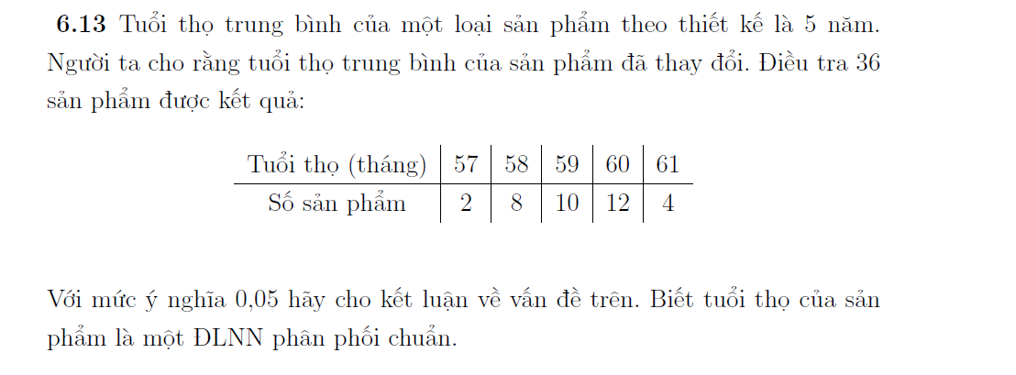

Slide 8
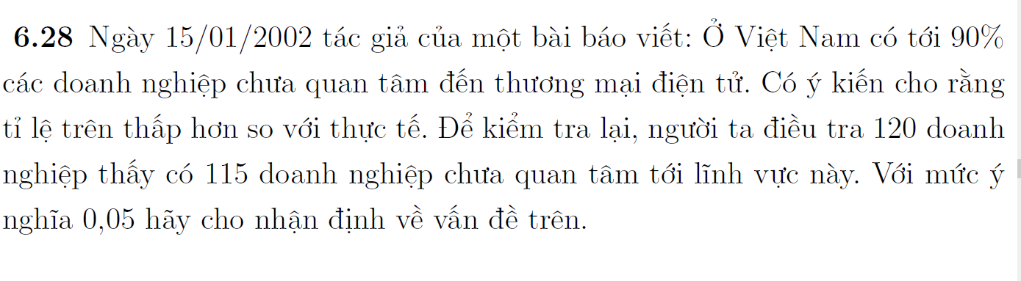

Slide 9
Chương 6: Kiểm định giả thuyết thống kê
6.1 Các khái niệm cơ bản
Giả thuyết thống kê
Thực hiện một số thao tác cơ bản dựa trên nguyên lí xác suất bé và thông tin từ một mẫu Bác bỏ hay chấp nhận H₀.
Quy ước:
- Nếu bác bỏ H₀ thì chấp nhận H₁
- Nếu chấp nhận H₀ thì bác bỏ H₁

Slide 10
Chương 6: Kiểm định giả thuyết thống kê
6.1 Các khái niệm cơ bản
Giả thuyết thống kê
Có hai phương pháp kiểm định:
Phương pháp truyền thống.
Phương pháp P-value (tự học).

Slide 11
Chương 6: Kiểm định giả thuyết thống kê
7.2 Thủ tục kiểm định giả thuyết thống kê (GTTK)
Bài toán: Dấu hiệu nghiên cứu có tham số θ chưa biết. Từ một thông tin nào đó người ta đưa ra giả thuyết: H₀: θ= θ₀.
Nghi ngờ giả thuyết. Từ 1 mẫu cụ thể, với mức ý nghĩa α khá bé kiểm định 1 trong 3 bài toán sau:

Slide 12
Chương 6: Kiểm định giả thuyết thống kê
7.2 Thủ tục kiểm định giả thuyết thống kê (GTTK)
Bài toán 1 Kiểm định 2 phía | Bài toán 2 Kiểm định phải | Bài toán 3 Kiểm định trái

Slide 13
Chương 6: Kiểm định giả thuyết thống kê
7.2 Thủ tục kiểm định giả thuyết thống kê (GTTK)
Xác định cặp GTTK
Xây dựng tiêu chuẩn kiểm định
Tính giá trị thực nghiệm trên mẫu
So sánh gt thực nghiệm với miền bác bỏ Ho
Xây dựng miền bác bỏ Ho

Slide 14
Chương 6: Kiểm định giả thuyết thống kê
7.2 Thủ tục kiểm định giả thuyết thống kê (GTTK)
Xác định cặp GTTK
Dựa vào giả thuyết để xác định:
Tham số cần kiểm định là tỉ lệ p hay trung bình μ.
Xác định giả thuyết là H₀ (hàm chứa dấu ‘=‘) hay H₁ (KHÔNG hàm chứa dấu ‘=‘).

Slide 15


Chương 6: Kiểm định giả thuyết thống kê
7.2 Thủ tục kiểm định giả thuyết thống kê (GTTK)
Xây dựng tiêu chuẩn kiểm định (TCKĐ)
Là thống kê có quy luật phân phối xác suất hoàn toàn xác định khi H₀ đúng
$$μ$$
$$p$$

Slide 16
Chương 6: Kiểm định giả thuyết thống kê
7.2 Thủ tục kiểm định giả thuyết thống kê (GTTK)
Miền bác bỏ H₀
Sử dụng nguyên lí xác suất BÉ
Dựa vào các công thức xác suất có chứa các phân vị.

Slide 17
Chương 6: Kiểm định giả thuyết thống kê
7.2 Thủ tục kiểm định giả thuyết thống kê (GTTK)
Trên mẫu tính giá trị của TCKĐ
Tính toán giá trị của các tham số mẫu trong công thức của TCKĐ
Tính giá trị của TCKĐ

Slide 18
Chương 6: Kiểm định giả thuyết thống kê
7.2 Thủ tục kiểm định giả thuyết thống kê (GTTK)
So sánh giá trị của TCKĐ với miền bác bỏ H₀ và kết luận theo quy tắc kiểm định
Nếu giá trị của TCKĐ thuộc miền bác bỏ H₀ thì bác bỏ H₀.
Nếu giá trị của TCKĐ không thuộc miền bác bỏ H₀ thì chưa có cơ sở bác bỏ H₀.

Slide 19
Chương 6: Kiểm định giả thuyết thống kê
7.2 Thủ tục kiểm định giả thuyết thống kê (GTTK)
Ho | Đúng | Sai
Bác bỏ | Sai lầm loại 1
Chấp nhận |  | Sai lầm loại 2
Chú ý:
Xác suất mắc sai lầm loại 1 là α.
Nếu giảm α, thì lại tăng xác suất mắc sai lầm loại 2.
 Cho trước α và tìm miền bác bỏ H₀ sao cho xác suất mắc sai lầm loại 2 là bé nhất.

Slide 20
Chương 6: Kiểm định giả thuyết thống kê
7.3 Kiểm định GTTK về tỷ lệ
Bài toán: Dấu hiệu nghiên cứu có tham số p chưa biết. Từ một thông tin nào đó người ta đưa ra giả thuyết: H₀: p=p₀.
Nghi ngờ giả thuyết. Từ 1 mẫu cụ thể, với mức ý nghĩa α khá bé kiểm định 1 trong 3 bài toán sau:

Slide 21
Chương 6: Kiểm định giả thuyết thống kê
7.3 Kiểm định GTTK về tỷ lệ
TCKĐ | Miền bác bỏ H₀ | Tính giá trị của TCKĐ
 | BT1: BT2: BT3:

Slide 22
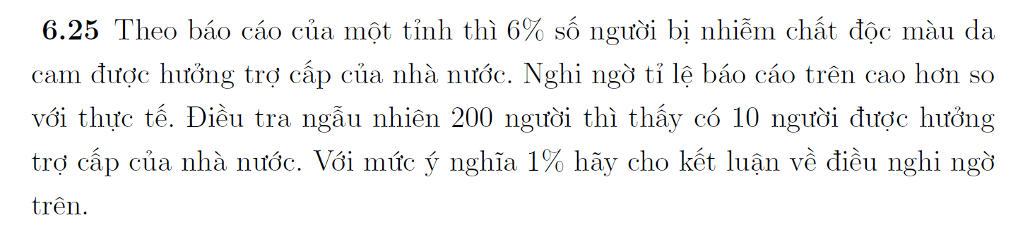
Tóm tắt:
A là được hưởng trợ cấp của nhà nước.
n=200; n_{A}=10
α=0,01. KĐGT

Slide 23
A là được hưởng trợ cấp của nhà nước.
n=200; n_{A}=10
α=0,01. KĐGT
Xây dựng tiêu chuẩn kiểm định:
Với mức ý nghĩa α=0,01, ta có u_{α}=u_{0,01}=2,33.
Miền bác bỏ H₀: W_{α}={u_{tn}: u_{tn}< - 2,33}
Trên mẫu cụ thể ta có f_{tn}=n_{A}/n=10/200=0,05

Slide 24
Khảo sát một số công nhân thuộc nhà máy H về năng suất trong một ngày, thu được bảng số liệu sau:
với mức ý nghĩa 1%, liệu có thể nói 40% công nhân của nhà máy H có năng suất dưới 9 sản phẩm/ 1 ngày hay không?
với mức ý nghĩa 5%, liệu có thể nói rằng có không quá 35% công nhân nhà máy H đạt năng suất 1 ngày trên 11 sản phẩm?
Năng suất của công nhân trong 1 ngày | 3-5 | 6-8 | 9-11 | 12-14 | 15-17
Số công nhân | 12 | 24 | 35 | 19 | 10
Notes:
X ngang=9,73
S’^2=11,84, s’=3,44
F=0,29

Slide 25
Chương 6: Kiểm định giả thuyết thống kê
7.4 Kiểm định GTTK về kỳ vọng toán
Bài toán: Dấu hiệu nghiên cứu có tham số μ chưa biết. Từ một thông tin nào đó người ta đưa ra giả thuyết: H₀: μ= μ₀.
Nghi ngờ giả thuyết. Từ 1 mẫu cụ thể, với mức ý nghĩa α khá bé kiểm định 1 trong 3 bài toán sau:

Slide 26
3 trường hợp về quy luật phân phối của x
Trường hợp 1 | Trường hợp 2 | Trường hợp 3
X ~ N(μ; σ² ) σ² đã biết HOẶC σ² chưa biết, n>30 | X ~ N(μ; σ² ) σ² chưa biết, n ≤ 30 | Chưa biết quy luật pp xs của X , n>30

Slide 27
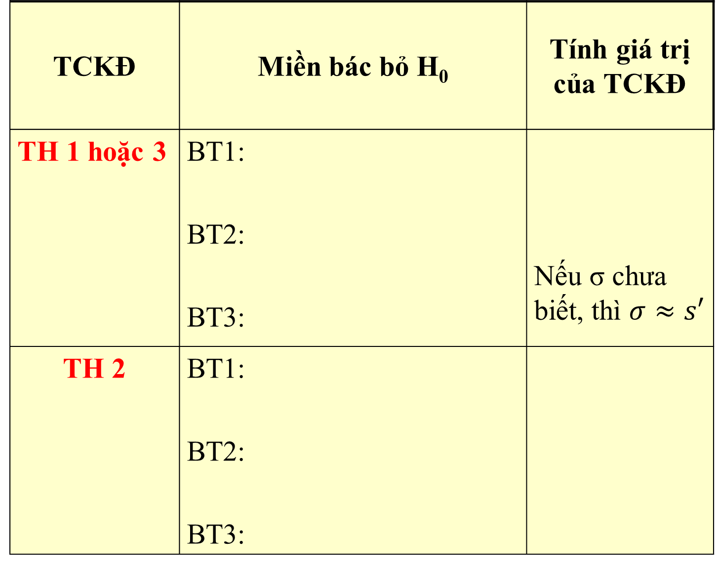
TCKĐ | Miền bác bỏ H₀ | Tính giá trị của TCKĐ
TH 1 hoặc 3 | BT1: BT2: BT3: | Nếu σ chưa biết, thì $σ≈s′$
TH 2 | BT1: BT2: BT3:

Slide 28
Trước khi điều chuyển nhân viên bán hàng, tiền lãi mỗi ngày của cửa hàng là 20 triệu đồng. Sau khi điều chuyển nhân viên bán hàng, theo dõi 16 ngày liên tiếp thấy tiền lãi trung bình mỗi ngày là 20,3 triệu đồng. Với mức ý nghĩa 5%, liệu có thể nói rằng tiền lãi trung bình đã thay đổi sau khi điều chuyển nhân viên bán hàng hay không? Biết rằng tiền lãi mỗi ngày của cửa hàng là ĐLNN có phân phối chuẩn với độ lệch tiêu chuẩn là 0,6 triệu đồng.
Tóm tắt:
X là tiền lãi mỗi ngày của cửa hàng (triệu đồng).
X~N(µ; σ²), σ=0,6
n=16; x=20,3
α=0,05. KĐGT

Slide 29
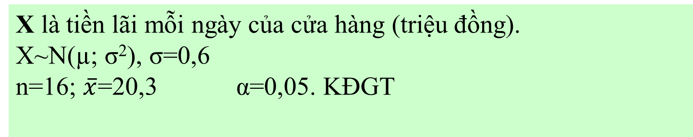
X là tiền lãi mỗi ngày của cửa hàng (triệu đồng).
X~N(µ; σ²), σ=0,6
n=16; $\overline{x}$=20,3 α=0,05. KĐGT

Slide 30

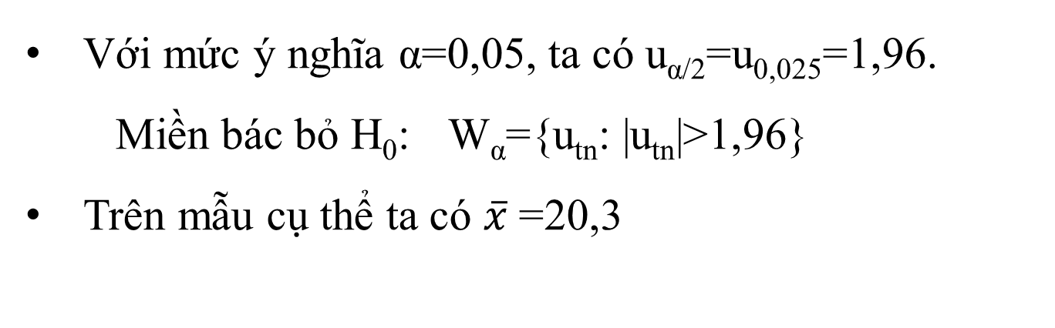
X là tiền lãi mỗi ngày của cửa hàng (triệu đồng).
X~N(µ; σ²), σ=0,6
n=16; $\overline{x}$=20,3 α=0,05 KĐGT
Xây dựng tiêu chuẩn kiểm định:
Với mức ý nghĩa α=0,05, ta có u_{α/2}=u_{0,025}=1,96.
Miền bác bỏ H₀: W_{α}={u_{tn}: |u_{tn}|>1,96}
Trên mẫu cụ thể ta có $\overline{x}$=20,3
Kết luận: Với mức ý nghĩa 5%, có thể nói tiền lãi trung bình đã thay đổi sau khi điều chuyển nhân viên.

Slide 31
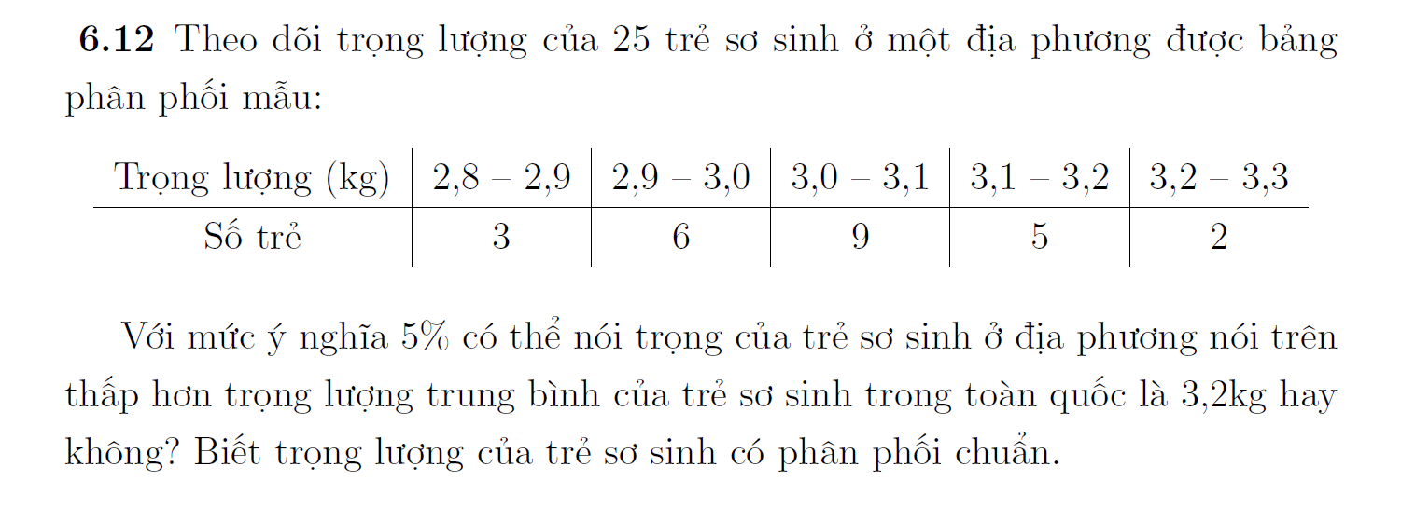
Notes:
X ngang =3.038; s’=0,113, t=-7,168

Slide 32
